Slide 1
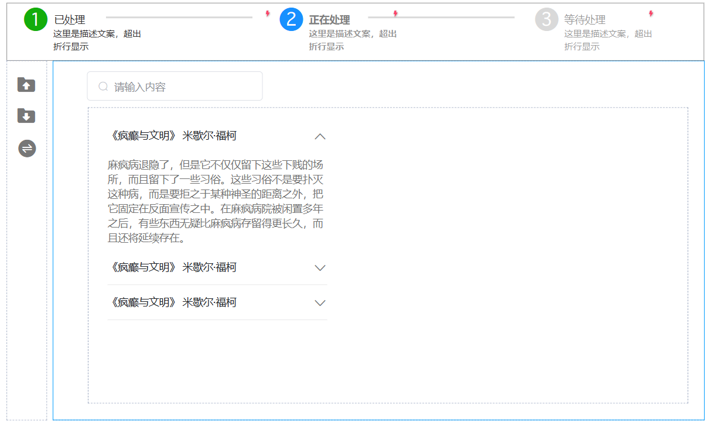
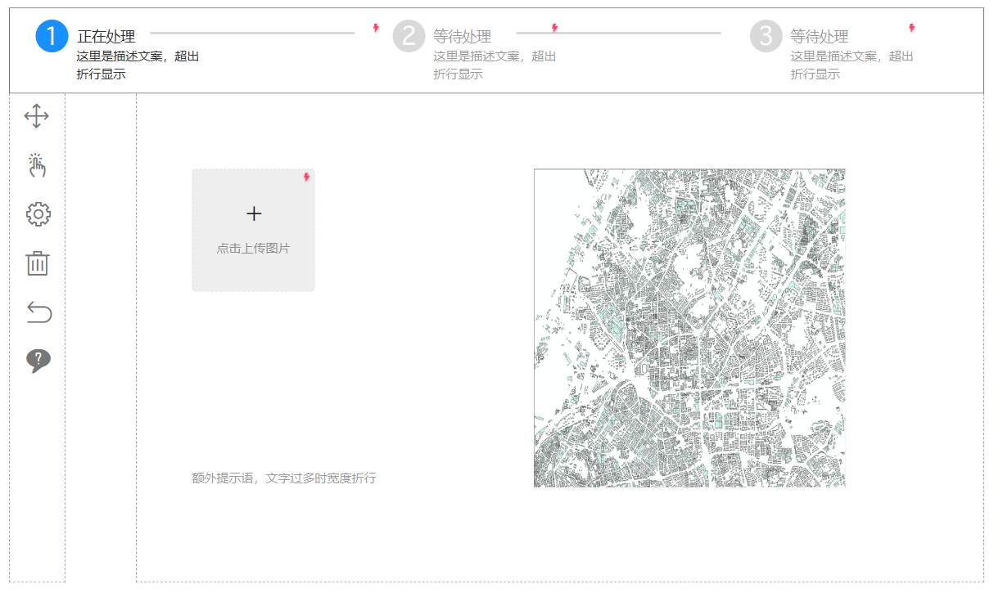
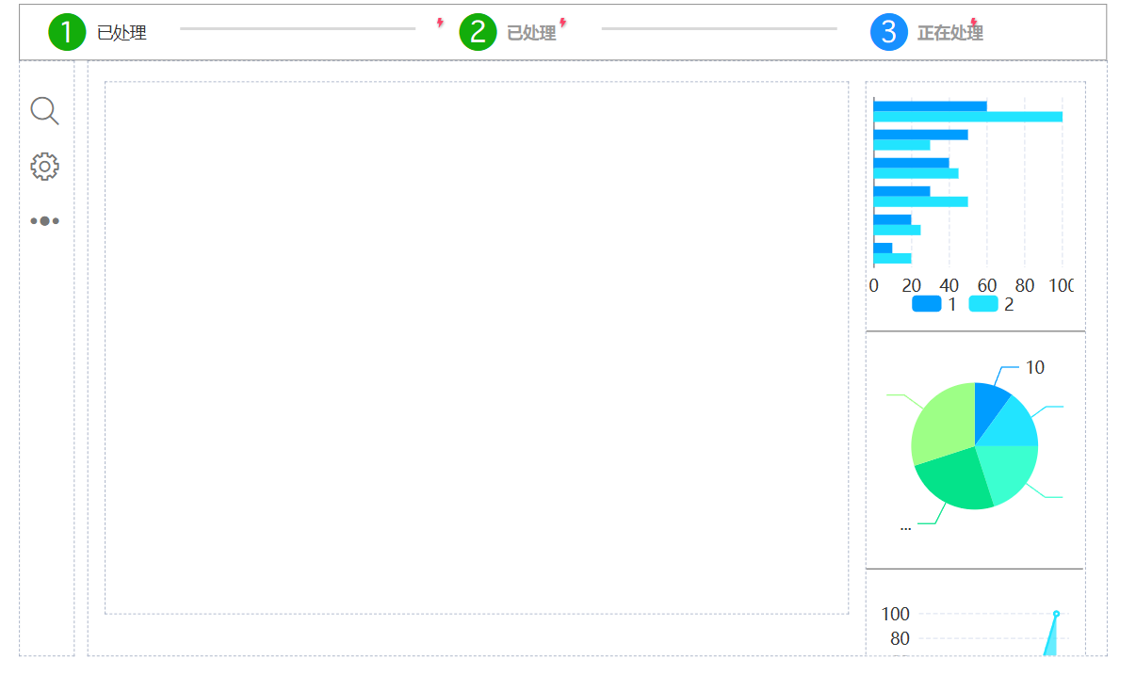
页面构建
搜索浏览
轮廓提取/矢量化
模型展示

Slide 2
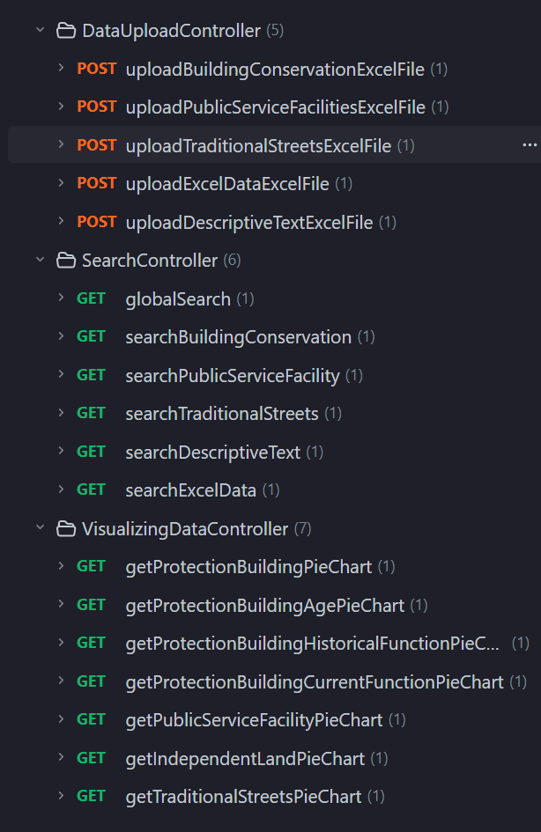
后端服务搭建
文件上传功能已经完备
搜索功能实现完成
针对不同表格的文本识别
关于某个街区的全局信息搜索
轮廓识别-色彩复杂解决
识别前使用边缘检测预处理
可视化数据传输服务完备

Slide 3
后端服务代办
前端服务代办
建筑分类api
建筑信息绑定
Svg编辑器
项目下阶段任务——前后端api对接

